Slide 1
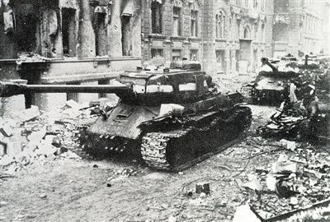
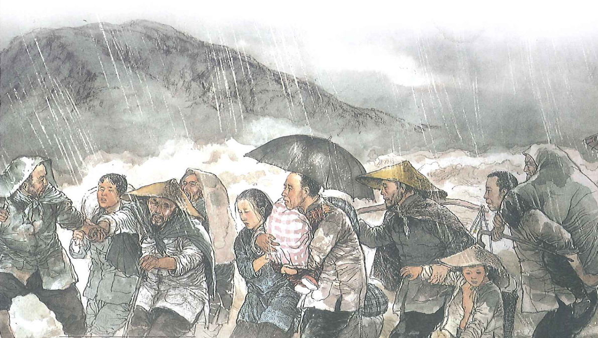
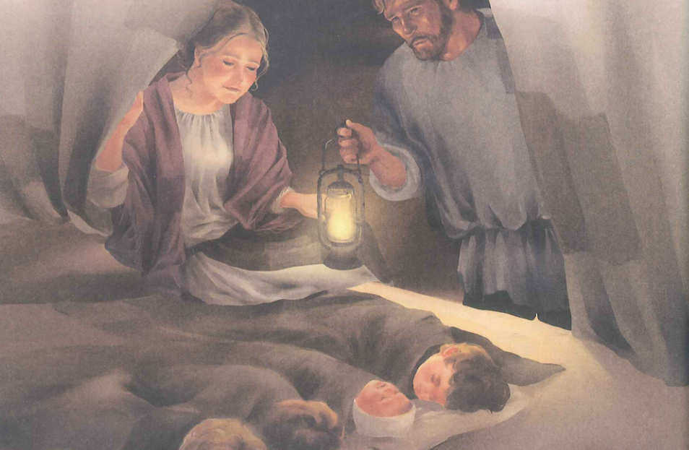
学习本单元的文章，我们感受到了人性的光辉，也感受到了战争的残酷，今天我们一起走进语文园地，看一看又有什么等待着我们吧。

Slide 2
人教版 语文 六年级 上册
第四单元
语文园地

Slide 3
交流平台
这个单元的三篇课文都是小说。小说一般有比较鲜明的人物形象，如《桥》中的老支书、《穷人》中的桑娜。怎样理解小说的人物形象呢？我们以《穷人》为例来谈一谈。
读小说时，留意人物的语言、动作、心理活动，可以帮助我们深入地理解人物形象。如，关注写桑娜语言、动作、心理的内容，可以感受到她对丈夫的担忧、体贴，以及对邻居的关心。

Slide 4
我们还可以通过小说的情节感受人物形象。从桑娜把两个孤儿抱回家的情节中，可以体会到她宁可自己受苦也要照顾孤儿的善良。
小说还会借环境描写来凸显人物形象。《穷人》把故事安排在一个风雨大作、又黑又冷的夜晚，有利于表现穷人生活的艰难，反村桑娜夫妇的热心以及他们内心世界的富有。
Notes:
If? 本单元的课文中有很多这样的语句，值得我们品味、
积累。
词句段运用“
)元旦快到了，为元旦联欢会设计一个海报吧。要有打动人的宣传语，还可
以配上好看的图画，看看谁制作的海报最吸引人。
.#
IE 餘 德 罐

Slide 5
阅读小说的时候要注意人物形象、故事情节和环境描写，你记住了吗？

Slide 6
词句段运用
《三国演义》塑造了诸多鲜明的人物形象。小说中有许多情节，对突出人物形象起了很好的作用，如，“关云长温酒斩华雄”就是一个经典情节。
朗读下面的片段，读出关公的神勇之气。

Slide 7
操教酾热酒一杯，与关公饮了上马。关公曰：“酒且斟下，某去便来。”出帐提刀，飞身上马。众诸侯听得关外鼓声大振，喊声大举，如天摧地塌，岳撼山崩，众皆失惊。正欲探听，离铃响处，马到中军，云长提华雄之头，掷于地上。其酒尚温。
语言描写
动作描写
场面描写

Slide 8
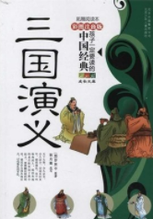
《三国演义》简介
《三国演义》描写了从东汉末年到西晋初年之间近105年的历史风云。全书反映了三国时代的政治军事斗争，反映了三国时代各类社会矛盾的转化，并概括了这一时代的历史巨变，塑造了一批叱咤风云的三国英雄人物。

Slide 9
"温酒斩华雄"是《三国演义》中的一个经典情节。描述的是:董卓废黜少帝刘辨而立陈留王刘协为帝后，残暴不仁、擅权于朝堂。以袁绍、曹操等人组成的关东十八路诸侯共同讨伐董卓，然而前锋孙坚在进军汜水关时被华雄击败，华雄不可一世，在潘凤等大将接连被华雄斩杀之时，关羽主动请缨前去战华雄，在温酒未冷却的极短时间内斩杀华雄，关羽从此名震诸侯。见于《三国演义》第五回。

Slide 10
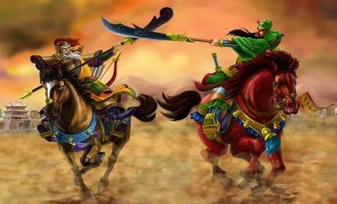

Slide 11
读一读，体会人物复杂的内心世界。试着写一写你志忑不安或犹豫不决时的心理活动。

Slide 12
桑娜脸色苍白，神情激动。她忐忑不安地想：“他会说什么呢？这是闹着玩的吗？自己的五个孩子已经够他受的了……是他来啦？……不，还没来……为什么把他们抱过来啊？……他会揍我的！那也活该，我自作自受……嗯，揍我一顿也好！”
神态描写
心理描写
忐忑不安，说明她具有善良、甘愿自己吃苦也要帮助别人的美好品质。

Slide 13
我的心绷得紧紧的。这怎么忍受得了呢？我担心邱少云会突然跳起来，或者突然叫起来。我不敢朝这个年轻的战士那儿看，不忍眼巴巴地看着我的战友活活地烧死。但我忍不住不看，我盼望出现什么奇迹——火突然间熄灭。我的心像刀绞一般，泪水模糊了我的眼睛。
通过“我”的心理描写，从侧面反映邱少云的伟大、无私。

Slide 14
练习
路灯亮了，我的心咯噔一下：糟了，这回又晚了。我慌慌张张向家里跑去。一路上，爸爸黑边眼镜后面那双严厉的眼睛，不时出现在我眼前。我忐忑不安，心里七上八下，像揣着一只小兔子似的。我匆匆地一路小跑，心里不住地埋怨自己：前几天爸爸刚说过，放学后要直接回家，不要到别处去玩。可是我刚遵守了几天，就又给忘了。这回爸爸一定会特别生气，说不定还要揍我呢。

Slide 15
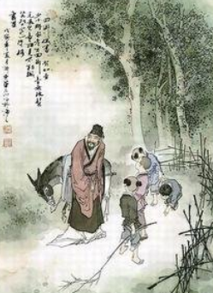
日积月累
回乡偶书
[唐]贺知章
少小离家老大回，
乡音无改鬓毛衰。
儿童相见不相识，
笑问客从何处来。

Slide 16
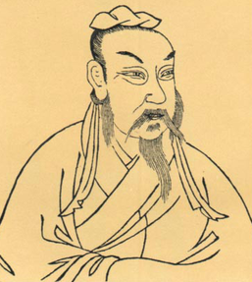
贺知章，字季真，号四明狂客，唐越州（今绍兴）永兴（今浙江萧山）人，贺知章诗文以绝句见长，除祭神乐章、应制诗外，其写景、抒怀之作风格独特，清新潇洒，著名的《咏柳》《回乡偶书》两首脍炙人口，千古传诵，今尚存录入《全唐诗》共19首。

Slide 17
诗歌大意
我年少时离开家乡，到迟暮之年才回来。我的乡音虽未改变，鬓角的毛发却已斑白。
家乡的儿童们看见我，没有一个认识我。他们笑着询问我：这客人是从哪里来的呀？

Slide 18
贺知章在唐玄宗天宝三载（744年），辞去朝廷官职，告老返回故乡，时已八十六岁。此时距他离开家乡已有五十多个年头了。人生易老，世事沧桑，他心头有无限感慨，于是写下了这组诗。

